Slide 1
Phần hai
LỊCH SỬ VIỆT NAM
TỪ NĂM 1858 ĐẾN NĂM 1918
Chương I
CUỘC KHÁNG CHIẾN CHỐNG THỰC DÂN PHÁP
TỪ NĂM 1858 ĐẾN CUỐI THẾ KỈ XIX
Bài 24
CUỘC KHÁNG CHIẾN TỪ NĂM 1858 ĐẾN NĂM 1873
Tiết 37
I. THỰC DÂN PHÁP XÂM LƯỢC VIỆT NAM

Slide 2
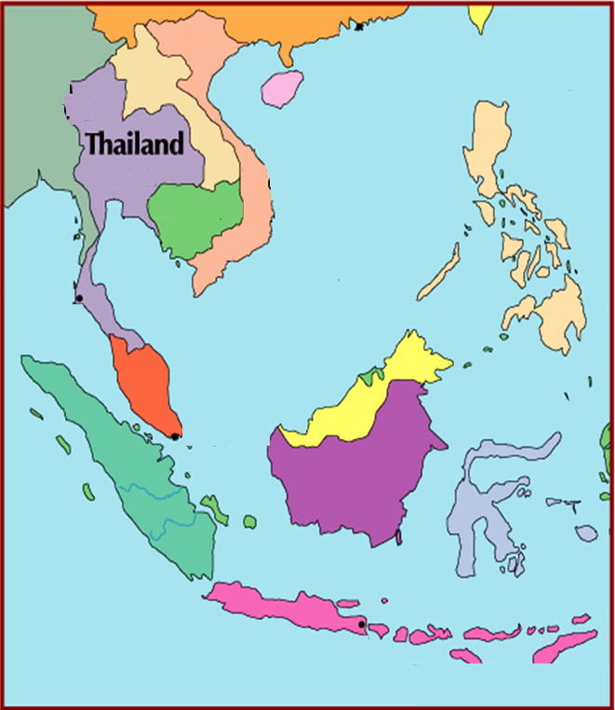
I. THỰC DÂN PHÁP XÂM LƯỢC VIỆT NAM
1. Chiến sự ở Đà Nẵng những năm 1858 – 1859
a) Nguyên nhân Pháp xâm lược Việt Nam
Quan sát lược đồ, kết hợp với kiến thức đã được học, em hãy cho biết tại sao Việt Nam lại trở thành đối tượng xâm lược của thực dân Pháp?
Ma Cao
(B)
Hương Cảng (A)
Lào
(P)
Miến Điện
(A)
VIỆT NAM (P)
Phi-lip-pin
(T)
Campuchia
(P)
MÃ LAI
(A)
MÃ LAI
(A)
Bóoc-nê-ô
(H)
In-đô-nê-xi-a (H)
Ti-mo
(B)
Lược đồ khu vực Đông Nam Á cuối thế kỉ XIX

Slide 3
I. THỰC DÂN PHÁP XÂM LƯỢC VIỆT NAM
1. Chiến sự ở Đà Nẵng những năm 1858 – 1859
a)Nguyên nhân Pháp xâm lược Việt Nam
Sâu xa : +CNTB Pháp phát triển cần nguyên liệu, thị trường.
+Việt Nam có vị trí chiến lược quan trọng,giàu tài nguyên,
chế độ phong kiến suy yếu
- Trực tiếp : Lấy cớ bảo vệ đạo Gia-tô
b) Diễn biến:

Slide 4
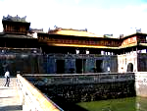
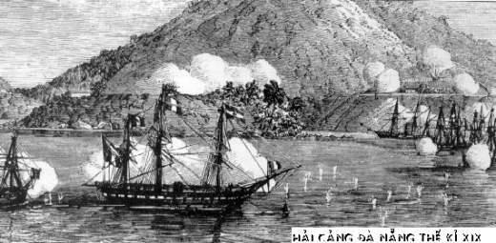
Trung Quèc
Hµ Néi
HuÕ
§µ N½ng
Vi sao Pháp chọn Đà Nẵng làm điểm mở đầu cho cuộc xâm lược Việt Nam ?
Lược đồ Việt Nam

Slide 5
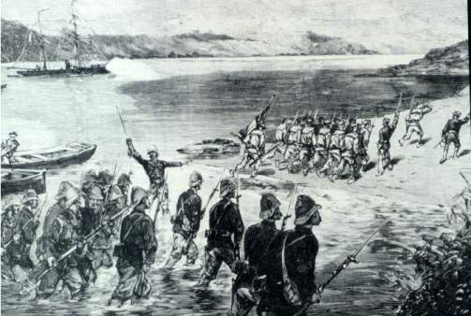
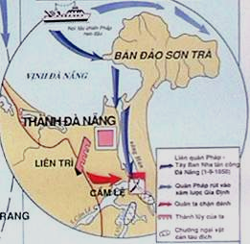
Quân Pháp đổ bộ ở Sơn Trà
Chiến sự ở Đà Nẵng năm 1858

Slide 6
I. THỰC DÂN PHÁP XÂM LƯỢC VIỆT NAM
1. Chiến sự ở Đà Nẵng những năm 1858 – 1859
a)Nguyên nhân Pháp xâm lược Việt Nam
Sâu xa : +CNTB Pháp phát triển cần nguyên liệu, thị trường.
+Việt Nam có vị trí chiến lược quan trọng,giàu tài nguyên
chế độ phong kiến suy yếu
- Trực tiếp : Lấy cớ bảo vệ đạo Gia-tô
b) Diễn biến:
Chiều ngày 31/8/1858 , 3000 quân Pháp và Tây Ban Nha dàn trận
ở cửa biển Đà Nẵng
-Sáng 1/9/1858, quân Pháp nổ súng tấn công Đà Nẵng ,quân dân ta anh dũng chống trả.
c) Kết quả:
sau 5 tháng quân Pháp chỉ chiếm được bán đảo Sơn Trà

Slide 7
Trung Quèc
Tại sao Pháp chọn Gia Định là nơi tiến công tiếp theo ?
Hµ Néi
HuÕ
§µ N½ng
Cao Miên
Gia Định
Lược đồ Việt Nam

Slide 8
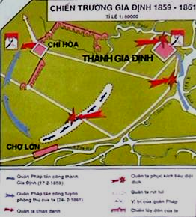
I. THỰC DÂN PHÁP XÂM LƯỢC VIỆT NAM
2. Chiến sự ở Gia định năm 1859
-Tháng 2, quân Pháp kéo vào Gia Định
- Ngày 17/2/1859, quân Pháp tấn công thành Gia Định,quân triều đình rút chạy
Quân Pháp tấn công thành Gia Định

Slide 9
I. THỰC DÂN PHÁP XÂM LƯỢC VIỆT NAM
2. Chiến sự ở Gia định năm 1859
-Tháng 2, quân Pháp kéo vào Gia Định
- Ngày 17/2/1859, quân Pháp tấn công thành Gia Định,quân triều đình rút chạy
Khi Pháp đánh chiếm Gia Định nhân dân phản ứng như thế nào ?
- Nhân dân tự động đứng lên đánh giặc khiến chúng khốn đốn

Slide 10
I. THỰC DÂN PHÁP XÂM LƯỢC VIỆT NAM
2. Chiến sự ở Gia định năm 1859
-Tháng 2, quân Pháp kéo vào Gia Định
- Ngày 17/2/1859, quân Pháp tấn công thành Gia Định
- Nhân dân tự động nổi lên đánh giặc khiến chúng khốn đốn
Em có nhận xét gì về thái độ chống quân Pháp xâm lược của triều đình Huế ?
-Triều đình thiếu cương quyết bỏ lỡ thời cơ tiêu diệt giặc

Slide 11
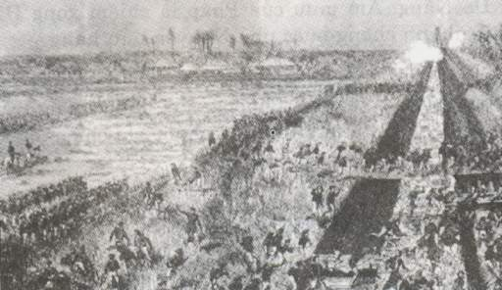
I. THỰC DÂN PHÁP XÂM LƯỢC VIỆT NAM
2. Chiến sự ở Gia Định năm 1859
-Tháng 2, quân Pháp kéo vào Gia Định.
- Ngày 17/2/1859, quân Pháp tấn công thành Gia Định,quân triều đình rút chạy.
- Nhân dân tự động nổi lên đánh giặc khiến chúng khốn đốn.
-Triều đình thiếu cương quyết bỏ lỡ thời cơ tiêu diệt giặc.
-Đêm 23 rạng sáng 24/2/1861, quân Pháp đánh chiếm đồn Chí Hoà, sau đó là các tỉnh Định Tường, Biên Hòa, Vĩnh Long.
Quân Pháp tấn công Đại đồn Chí Hòa

Slide 12
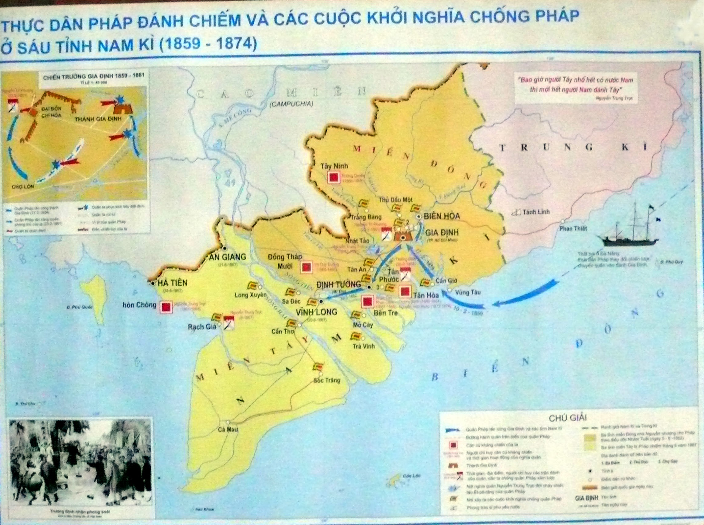
Biên Hòa
Định Tường
Vĩnh Long

Slide 13
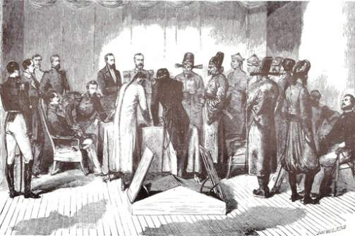
I. THỰC DÂN PHÁP XÂM LƯỢC VIỆT NAM
2. Chiến sự ở Gia định năm 1859
-Tháng 2, quân Pháp kéo vào Gia Định.
- Ngày 17/2/1859, quân Pháp tấn công thành Gia Định,quân triều đình rút chạy.
- Nhân dân tự động nổi lên đánh giặc khiến chúng khốn đốn.
-Triều đình thiếu cương quyết bỏ lỡ thời cơ tiêu diệt giặc.
-Đêm 23 rạng sáng 24/2/1861, quân Pháp đánh chiếm đồn Chí Hoà, sau đó là các tỉnh Định Tường, Biên Hòa, Vĩnh Long.
- Ngày 5/6/1862, triều đình Huế kí với Pháp Hiệp ước Nhâm Tuất
Phan Thanh Giản và Lâm Duy Hiệp đại diện cho triều đình Huế ký Hiệp ước 5/6/1862

Slide 14
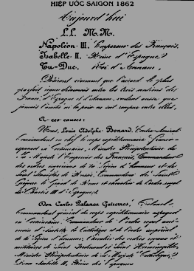
Nội dung cơ bản của Hiệp ước Nhâm Tuất (1862)
Triều đình thừa nhận quyền cai quản của nước Pháp ở ba tỉnh miền đông Nam Kỳ (Gia Định, Định Tường, Biên Hòa) và đảo Côn Lôn.
Mở ba cửa biển (Đà Nẵng, Ba Lạt, Quảng Yên) cho người Pháp vào buôn bán.
Cho phép người Pháp và Tây Ban Nha tự do truyền đạo GiaTô bãi bỏ lệnh cấm đạo trước đây.
Qua nội dung của Hiệp ước Nhâm Tuất em có suy nghĩ gì?
Triều đình Huế bồi thường cho Pháp một khoản chiến phí tương đương 288 vạn lạng bạc.
Đây là hiệp ước bán nước đầu tiên của triều Nguyễn
Pháp sẽ “trả lại “thành Vĩnh Long cho triều đình, chừng nào triều đình buộc được dân chúng ngừng kháng chiến.

Slide 15
Tiết 37-Bài 24 CUỘC KHÁNG CHIẾN TỪ NĂM 1858 ĐẾN NĂM 1873 (tt)
II. CUỘC KHÁNG CHIẾN CHỐNG PHÁP
TỪ NĂM 1858 ĐẾN NĂM 1873
1. Kháng chiến ở Đà Nẵng và ba tỉnh miền Đông Nam Kì

Slide 16
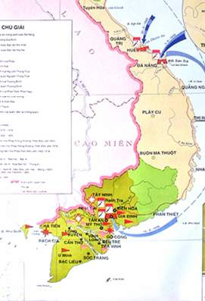
1. Kháng chiến ở Đà Nẵng và ba tỉnh miền Đông Nam Kì
Lược đồ quá trình xâm lược VN của Pháp và cuộc kháng
chiến của nhân dân VN từ 1858 đến 1873

Slide 17
1. Kháng chiến ở Đà Nẵng và ba tỉnh miền Đông Nam Kì
Nhiều toán nghĩa binh nổi lên phối hợp chặt chẽ với quân triều đình chống giặc.
Nghĩa quân Nguyễn Trung trực đốt cháy chiếc tàu Ét-pê-răng (Hi vọng) của Pháp đậu trên sông Vàm Cỏ Đông (10/12/1861).
Khởi nghĩa do Trương Định lãnh đạo đã làm cho địch thất điên bát đảo.
Lược đồ quá trình xâm lược VN của Pháp và cuộc kháng chiến của nhân dân VN từ 1858 đến 1873

Slide 18
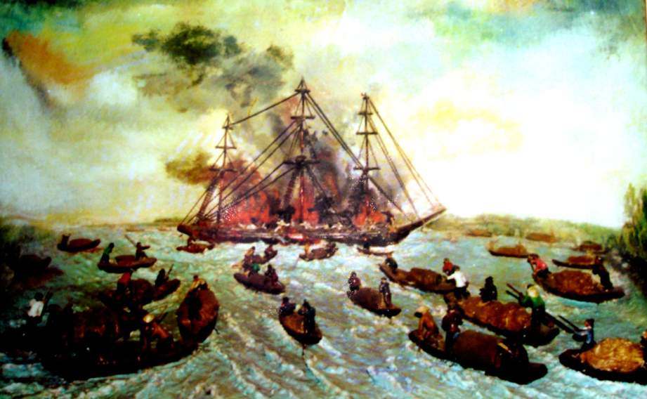
Nghĩa quân Nguyễn Trung Trực đốt cháy tàu Ét-pê-răng (Hy vọng) của Pháp đậu trên sông Vàm Cỏ Đông (10/12/1861)
Kháng chiến ở ba tỉnh miền Đông Nam Kì

Slide 19
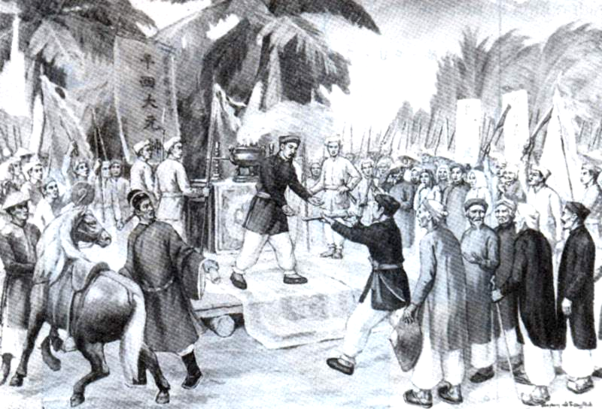
Kháng chiến ở ba tỉnh miền Đông Nam Kì
Trương Định nhận phong soái

Slide 20
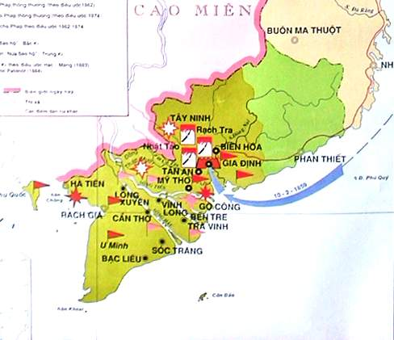
Kháng chiến ở ba tỉnh miền Đông Nam Kì
Căn cứ Tây Ninh của Trương Quyền
Trương Định
Căn cứ Tân Hòa (Gò Công) của Trương Định

Slide 21
II. CUỘC KHÁNG CHIẾN CHỐNG PHÁP TỪ NĂM 1858 ĐẾN NĂM 1873
Tiết 37-Bài 24 CUỘC KHÁNG CHIẾN CHỐNG THỰC DÂN PHÁP TỪ NĂM 1858 ĐẾN NĂM 1873
1. Kháng chiến ở Đà Nẵng và ba tỉnh miền Đông Nam Kì
2. Kháng chiến lan rộng ra ba tỉnh miền Tây Nam Kì
a. Triều đình Huế

Slide 22
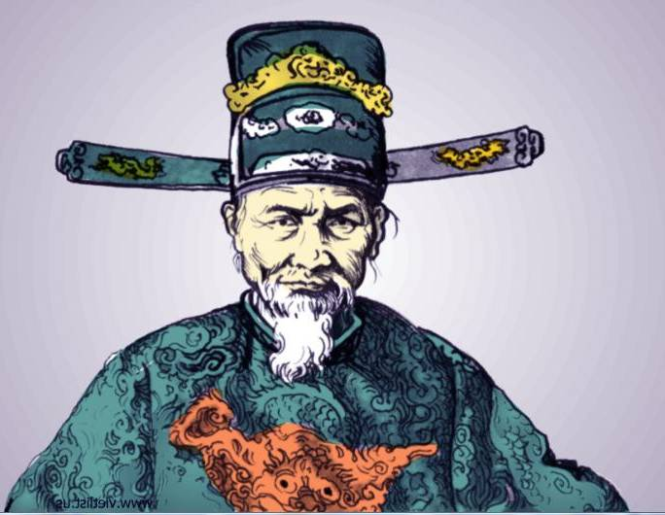
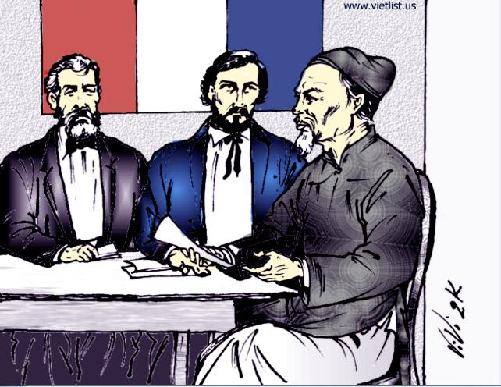
Triều đình cử Kinh lược sứ miền Tây Phan Thanh Giảng đi
thương thuyết với Pháp xin chuộc lại 3 tỉnh miền Đông Nam Kì.

Slide 23
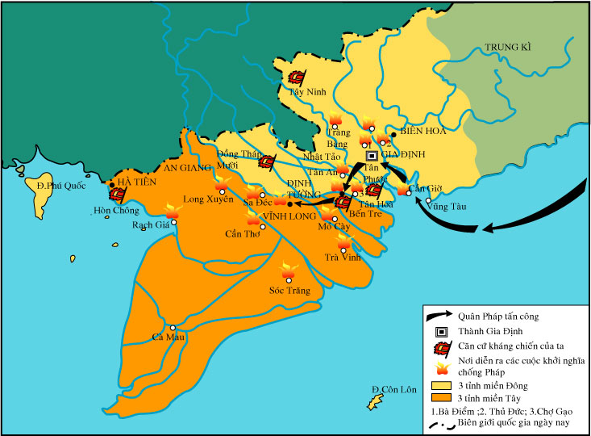
2. Kháng chiến lan rộng ra ba tỉnh miền Tây Nam Kì
HÀ TIÊN
AN GIANG
VĨNH LONG
Lược đồ các cuộc kháng chiến chống Pháp ở Nam Kì (1859-1875)

Slide 24
II. CUỘC KHÁNG CHIẾN CHỐNG PHÁP TỪ NĂM 1858 ĐẾN NĂM 1873
Tiết 37-Bài 24 CUỘC KHÁNG CHIẾN CHỐNG THỰC DÂN PHÁP TỪ NĂM 1858 ĐẾN NĂM 1873
1. Kháng chiến ở Đà Nẵng và ba tỉnh miền Đông Nam Kì
2. Kháng chiến lan rộng ra ba tỉnh miền Tây Nam Kì
a. Triều đình Huế.
b. Phong trào kháng chiến của nhân dân 6 tỉnh Nam
Kỳ

Slide 25
2. Kháng chiến lan rộng ra ba tỉnh miền Tây Nam Kì
Căn cứ Tây Ninh
Lãnh đạo Trương Quyền
Căn cứ Đồng Tháp Mười - Lãnh đạo Võ Duy Dương
Vùng Tân An, Mỹ Tho- Lãnh đạo Nguyễn Hữu Huân
Vùng Hà Tiên, Rạch Giá, Phú Quốc - Lãnh đạo Nguyễn Trung Trực
Căn cứ U Minh- Lãnh đạo
Đỗ Thừa Long, Đỗ Thừa Tự
Vùng Bến Tre, Vĩnh Long, Trà Vinh Lãnh đạo Phan Tôn, Phan Liêm

Slide 26
Câu nói của Nguyễn Trung Trực khi bị giặc bắt và đem ra chém ông đã khẳng khái nói: “ Bao giờ người Tây nhổ hết cỏ nước Nam thì mới hết người Nam đánh Tây.”

Slide 27
Nguyễn Đình Chiểu (1822-1888)
Chở bao nhiêu đạo thuyền không khẳm.
Đâm mấy thằng gian bút chẳng tà. (Theo thơ văn Nguyễn Đình Chiểu, NXB Văn học, Hà Nội, 1963)

Slide 28
Chạy Tây Nguyễn Đình Chiểu
Tan chợ vừa nghe tiếng súng Tây
Một bàn cờ thế phút sa tay
Bỏ nhà lũ trẻ lơ xơ chạy
Mất ổ bầy chim dáo dác bay
Bến Nghé của tiền tan bọt nước
Đồng Nai tranh ngói nhuốm màu mây
Hỏi trang dẹp loạn rày đâu vắng ?
Nỡ để dân đen mắc nạn này

Slide 29
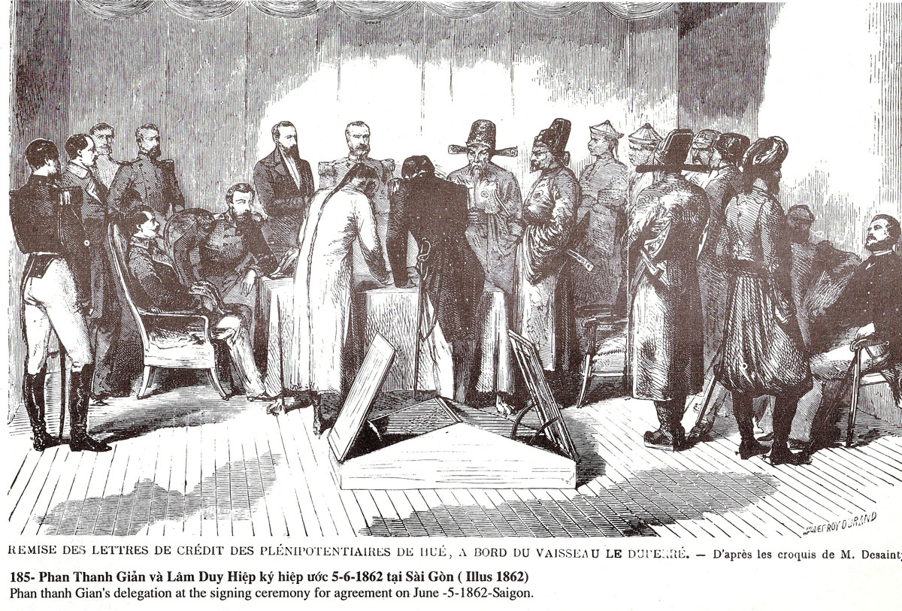
Triều Huế
Nhân dân 6 tỉnh Nam Kỳ
Nhu nhược, hèn nhát, thương lượng, thoả hiệp với Pháp. Đàn áp nhân dân, ngăn trở phong trào kháng chiến.
Kiên quyết chống Pháp ngay từ những ngày đầu( nhiều trung tâm kháng chiến nổ ra, dùng thơ, văn đấu tranh) => dũng cảm, kiên cường, bất khuất.

Slide 30
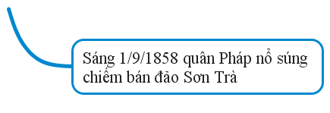
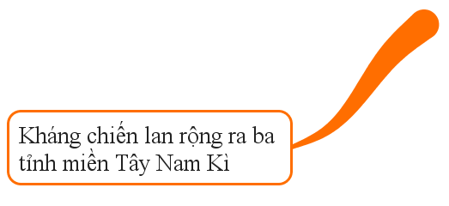
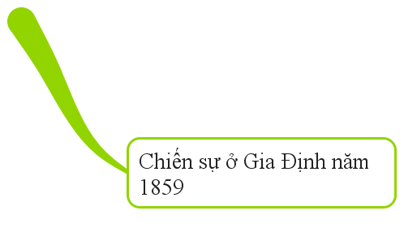
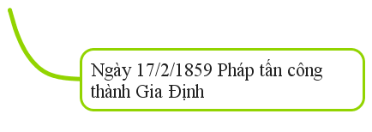
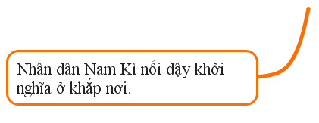
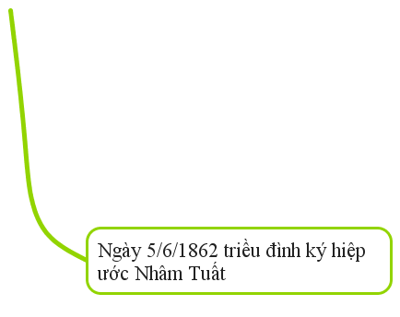
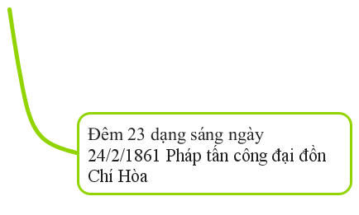

Slide 31
LUYỆN TẬP CỦNG CỐ
1) Nguyên nhân Pháp xâm lược nước ta
a) Nhu cầu tìm kiếm thị trường , nguyên liệu
b) Chế độ phong kiến nhà Nguyễn suy yếu
c) Bảo vệ đạo GiaTô
d) Cả a,b,c
2) Điền dữ kiện vào chỗ trống :
-Ngày.................quân Pháp nổ súng xâm lược nước ta đầu tiên ở ....................Ngày ....................quân Pháp đánh chiếm thành Gia Định. Đêm 23 rạng sáng ngày 24/2/1861,quân Pháp tấn công Đại đồn.......................
Sau đó, chiếm ba tỉnh.........................................................................
-Ngày 5/6/1862 triều đình kí.........................................nhân nhượng cho Pháp nhiều quyền lợi
1/9/1858
Đà Nẵng
17/2/1859
Chí Hoà
Định Tường ,Biên Hoà và Vĩnh Long
Hiệp ước Nhâm Tuất

